Slide 1
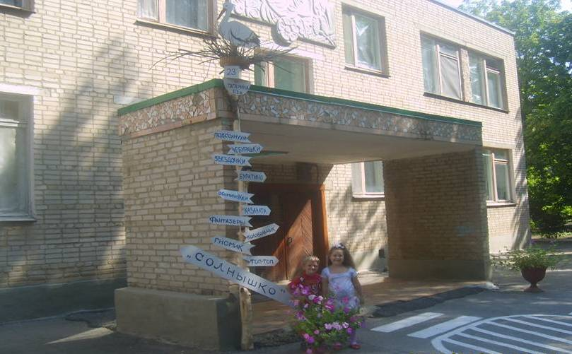
Европейская неделя
иммунизации
В МБДОУ детский сад № 23
г. Каменск-Шахтинский
2013г.

Slide 2
Ежегодно в МБДОУ согласно национальному календарю прививок проходит вакцинация детей.
В детском саду для каждого ребенка составляется индивидуальный график прививок.
План проведения профилактических прививок выполняется в МБДОУ детском саду №23 на 96-97%.

Slide 3
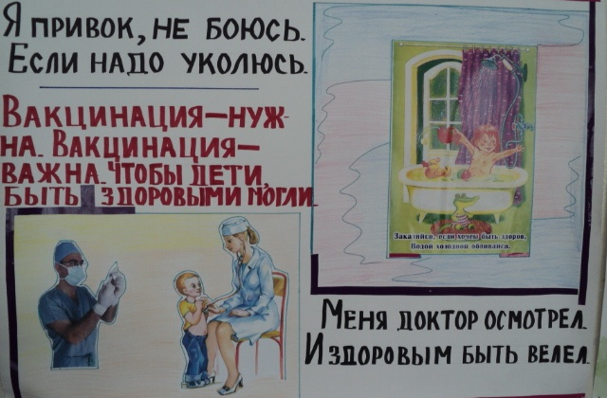
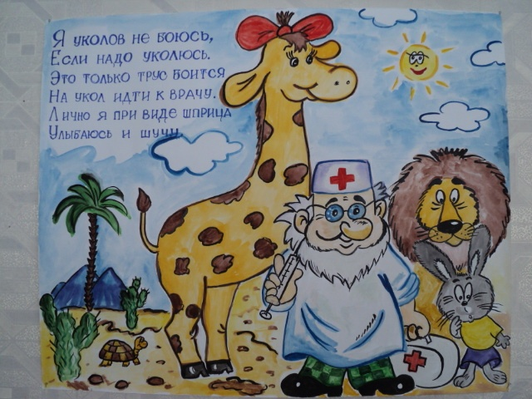
Конкурс рисунков и агитационных плакатов по теме «Я прививок не боюсь»

Slide 4
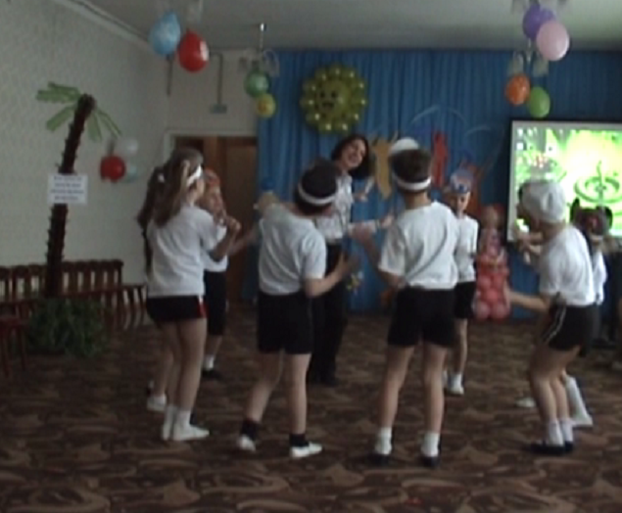
Дети логопедической подготовительной группы совершили сказочное путешествие и убедили бегемота в важности проведения профилактических прививок для защиты от болезней на логоритмическом занятии, подготовленное учителем-логопедом А.В.Осыкиной.

Slide 5
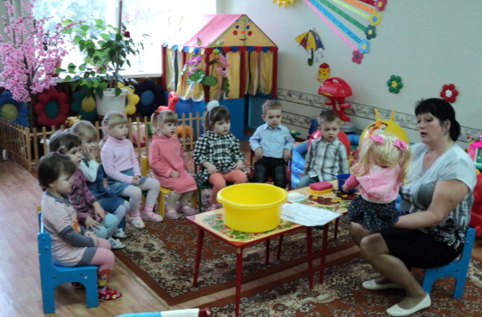
Дети первой младшей группы совместно с воспитателем Т.Г.Ворожбяновой научили девочку «Чумазую» культурно-гигиеническим навыкам и показали значимость чистоты и укрепления здоровья с помощью вакцинации.

Slide 6
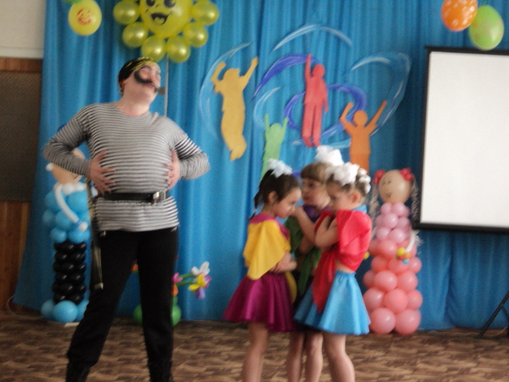
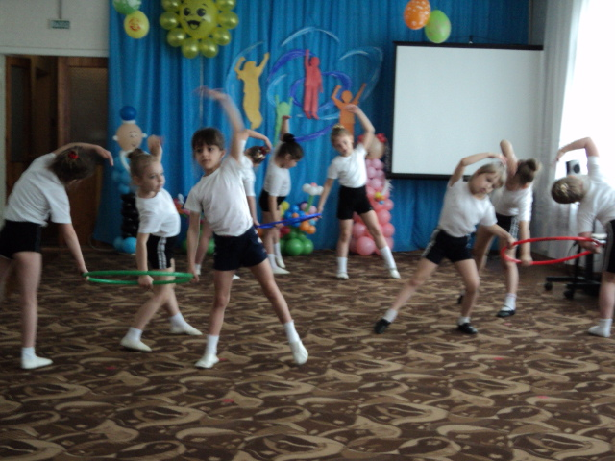
Итогом открытого дня стало музыкально-театрализованное представление «Путешествие в страну здоровья», подготовленное старшим воспитателем Е.С.Пятницковой, музыкальным руководителем Н.В.Воротилиной и воспитателем Т.Ю.Шпанко. Через песни, танцы и стихи дети выразили доброе отношение к необходимости сохранения здоровья через проведение профилактических прививок.

Slide 7
Спасибо
за внимание

